Slide 1

Finanzas personales con la Biblia
Curso Mayordomía Bíblica
Lección 12

Slide 2

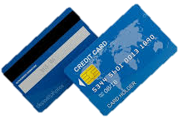

Algunos datos
Datos por hogar
2011
2018
30%
del ingreso se destina a pagar deudas
Ingreso
promedio
¢859.000
¢1.000.000
Deuda
promedio
¢4.400.000
¢8.500.000
Morosidad en bancos pasó de 2% en 2016 a 3.5% en 2019
Relación
Deuda/Ingreso
5,2
8,4
Principalmente consumo y tarjetas de crédito
1400 casos diarios a cobro judicial

Slide 3


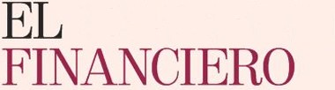
Ticos usarán su aguinaldo para comprar regalos y pagar deudas
Un 65% de los ticos gastará todo su aguinaldo
Jóvenes ticos endeudados hasta el cuello
40% de los costarricenses creen que deben endeudarse para conseguir lo que quieren

Slide 4
2350
versículos
Principios financieros de Dios
Mayordomía
Contentamiento
Dar y diezmar
Perspectiva eterna
Provisión divina
Deudas
Ahorro
Etc.

Slide 5
La forma en que manejamos el dinero afecta nuestra relación con el Señor
Las posesiones compiten con el Señor
Mucho de nuestras vidas gira alrededor del dinero

Slide 6

“Los problemas de dinero
no se resuelven con más dinero,
sino con educación en inteligencia financiera”
Robert Kiyosaki

Slide 7
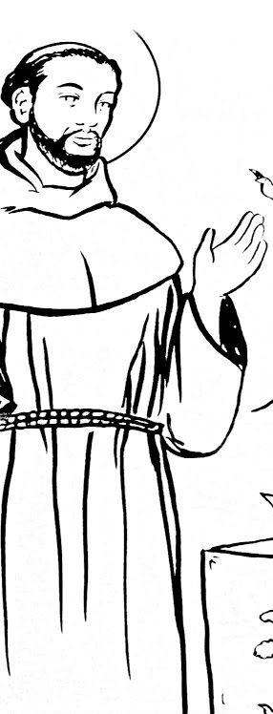
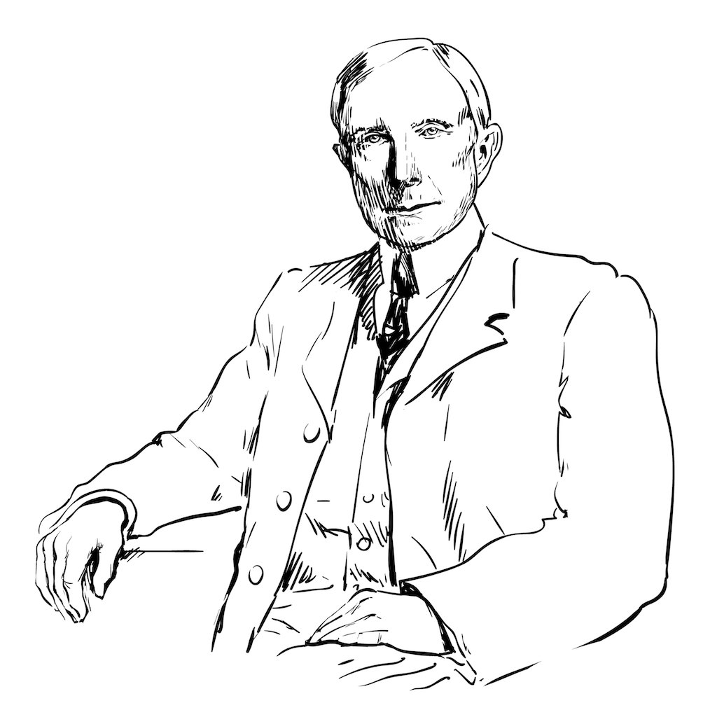
¿Francisco o
Rockefeller?

Slide 8
Francisco
Toma el ejemplo de Jesús, Pedro, Pablo, Jeremías y otros.
También la Madre Teresa de Calcuta y otras personas.
Jesús llamó al joven rico a vender todo lo que tenía y darlo a los pobres.
Es más fácil pasar un camello por el ojo de una aguja, que para un rico entrar al cielo.
Cree que el dinero es raíz de todos los males.

Slide 9
Rockefeller
Se aferra a la idea de que somos “hijos del Rey” y debemos vivir como tales.
Toma el ejemplo de Abraham, Ester, Teófilo y Filemón.
Muchos versículos de la Biblia hablan de la prosperidad que Dios nos puede dar.
Muestra la forma en que Dios lo ha bendecido.

Slide 10
¿Cuál tiene razón?
Ambos
y ninguno

Slide 11
¿Entonces…?
No debemos ser materialistas ni necesariamente ricos.
En la Biblia no dice que el dinero sea raíz de todos los males.
Dios nos dio todos los bienes materiales que tenemos.
Pero tampoco significa que todos debemos ser pobres.
La Biblia dice que el amor al dinero es raíz de todos los males (1ª Timoteo 6:10).
Nuestra actitud con respecto a los bienes es lo que hace diferencia.

Slide 12
Doctrina de: | Pobreza | Prosperidad | Mayordomía
Posesiones | Son malas | Son un derecho | Son una responsabilidad
Trabajo | Necesidades básicas | Sirve para enriquecerse | Es para servir a Cristo
Los cristianos espirituales son | Pobres | Ricos | Fieles
Los carnales y perdidos son | Ricos | Pobres | Infieles
Damos porque | Es un deber | Habremos de recibir | Amamos a Dios y a su Reino
Gastamos | Con temor y falta de gozo | De forma superficial y consumista | En oración y responsable-mente
Fuente: Burkett, Larry. Curso de Liderazgo Económico.

Slide 13
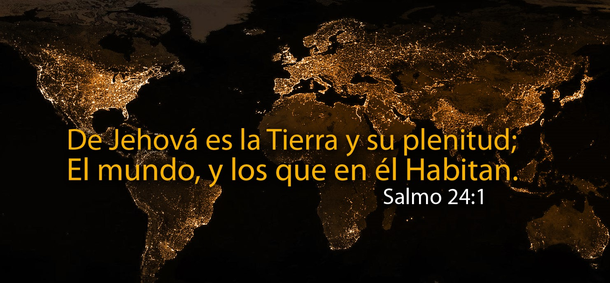

Slide 14
Somos administradores para cumplir los propósitos de Dios
Esto es mayordomía.

Slide 15
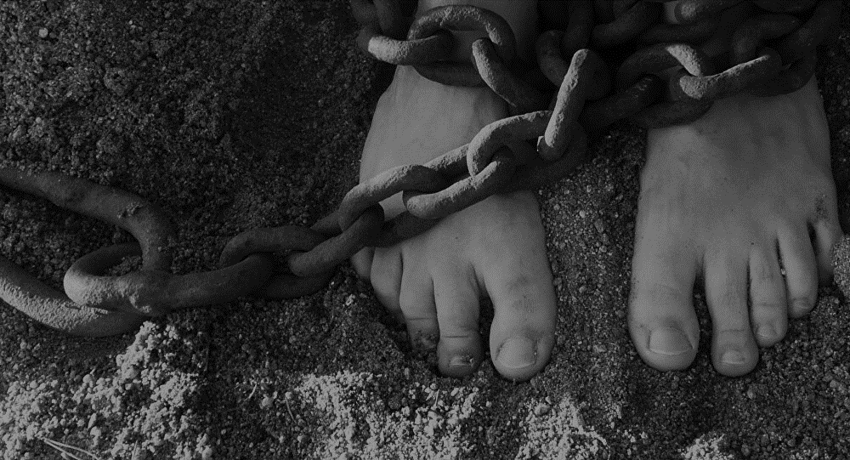
Esclavitud
FINANCIERA
Curso de Mayordomía Bíblica

Slide 16
Esclavitud financiera:
cuando cualquier cosa material
toma el lugar prioritario en nuestras vidas,
lugar que le corresponde a Dios.

Slide 17
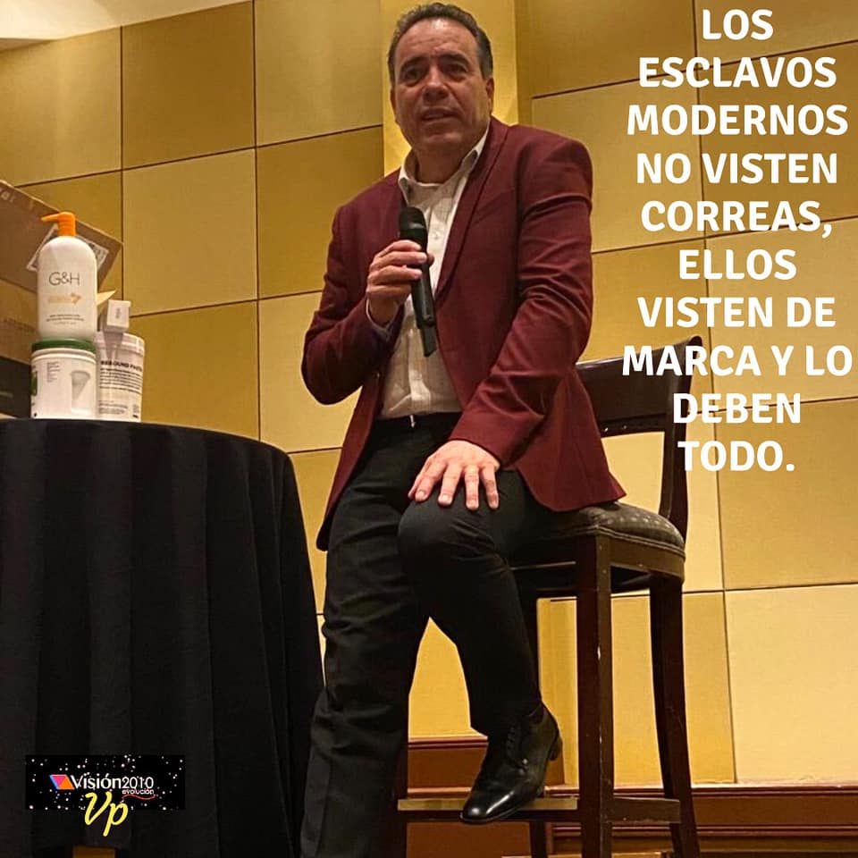
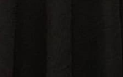

Slide 18


Slide 19
Proverbios 10:22
“La bendición de Jehová es la que enriquece,
y no añade tristeza con ella”
No es mi arduo trabajo,
Ni mis estudios o capacidades
Es esa situación económica que no trae estrés
ni preocupaciones ni problemas que no podemos manejar

Slide 20

“Permita que las cosas temporales le sirvan para su uso,
pero que lo eterno sea el objeto de su deseo”
Thomas A. Kempis

Slide 21
Síntomas de esclavitud financiera
Preocupación
Mal humor
Avaricia
Resentimiento
Derroche
Sin datos

Slide 22
Causas de la esclavitud
Ignorancia
Actitudes erróneas
Planeamiento inadecuado

Slide 23
¿Qué hacer?
Sabiduría
Prov. 24:3-4 / Santiago 1:5
Prudencia
Prov. 22:3
Ciencia (buen juicio, NVI)
Prov. 3:21
Planear
Prov. 21:5

Slide 24
Dos partes en cuanto al manejo del dinero
La parte de Dios
La parte de nosotros
1. Propiedad
Fidelidad:
Bienes y recursos
Cosas pequeñas
En lo ajeno
2. Control
3. Provisión
Dios es Señor
Contentamiento

Slide 25
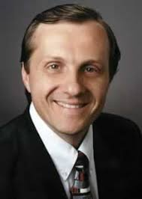
Debemos tener “contentamiento”:
  “es estar contento y disfrutar de la vida sin importar el lugar en el que estemos en la escala social”
Contentamiento no es lo mismo que conformismo.
Andrés Panasiuk
Autor de libros de finanzas personales
Notes:
El contentamiento es conocer el plan de Dios para su vida, tener la convicción de vivirlo y creer que la paz de Dios es mayor que los problemas del mundo.

Slide 26
“No digo esto porque esté necesitado, pues he aprendido a estar satisfecho en cualquier situación en que me encuentre”
Filipenses 4:11

Slide 27
“Sé vivir humildemente, y sé tener abundancia;
en todo y por todo estoy enseñado,
así para estar saciado como para tener hambre,
así para tener abundancia como para padecer necesidad”
Filipenses 4:12

Slide 28
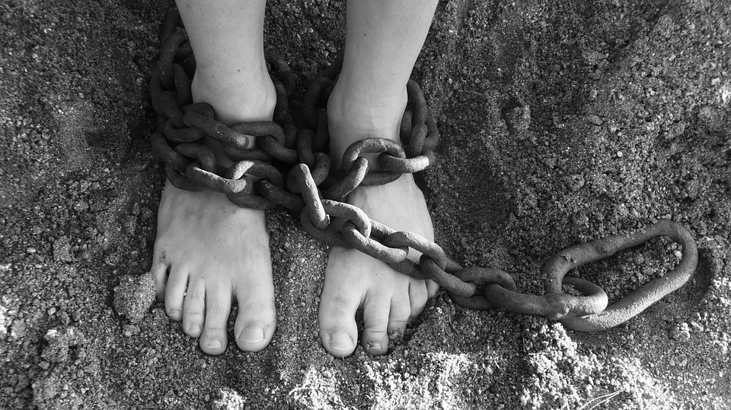
Proverbios 22:7
“Los ricos son los amos de los pobres;
los deudores son esclavos de los prestamistas”

Slide 29

Deudas
Deudas “buenas”
Deudas “malas”
Permiten adquirir bienes o hacer inversiones que generan dinero en el futuro
No dan beneficios más allá que el consumo del bien
También cuando el plazo es mayor que la vida del bien adquirido
No están exentas de riesgos

Slide 30
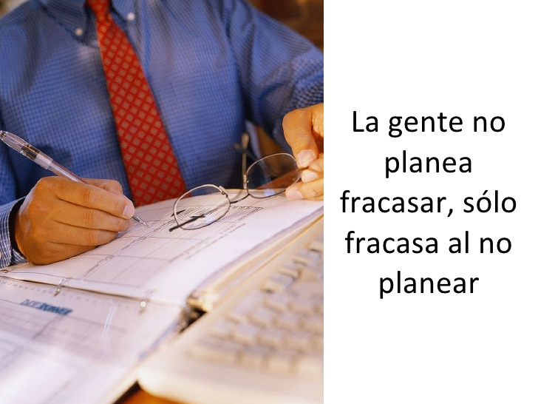
La planeación es clave

Slide 31
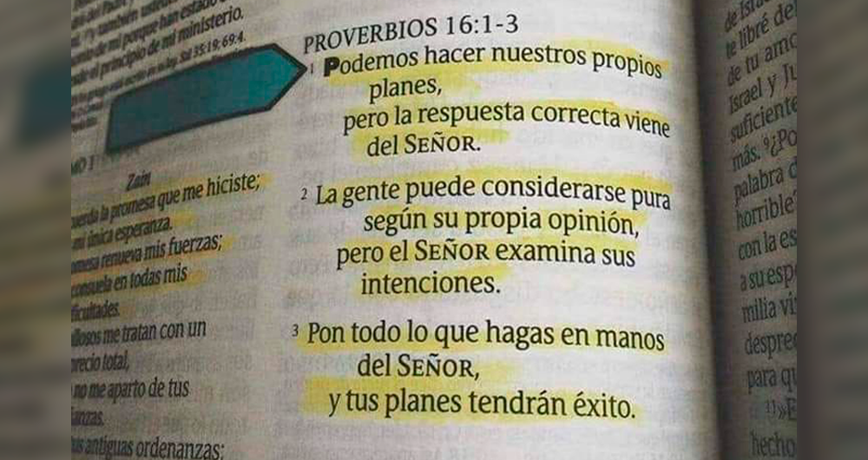

Slide 32
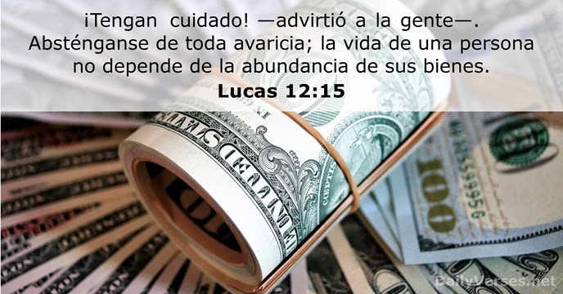

Slide 33
Aprender sobre el manejo del dinero
Con una base bíblica:
“Lámpara es a mis pies tu Palabra y lumbrera a mi camino” Salmos 119:105
Recibir consejo oportuno:
“Escucha el consejo, y recibe la corrección,
Para que seas sabio en tu vejez” Proverbios 19:20

Slide 34

Compartir

Slide 35
Cuatro elementos que tiene que ver con dar
Actitudes al dar
Ventajas de dar
Cantidad que se da
Manera de dar

Slide 36
¿Qué pasa con el trabajo?
Fue instituido antes de la caída y no es consecuencia de la maldición de Dios
Fue lo primero que Dios puso a Adán a hacer
Fue creado para beneficio del hombre
Luego de la caída se volvió más difícil para el hombre (Gén. 3:17-19)

Slide 37
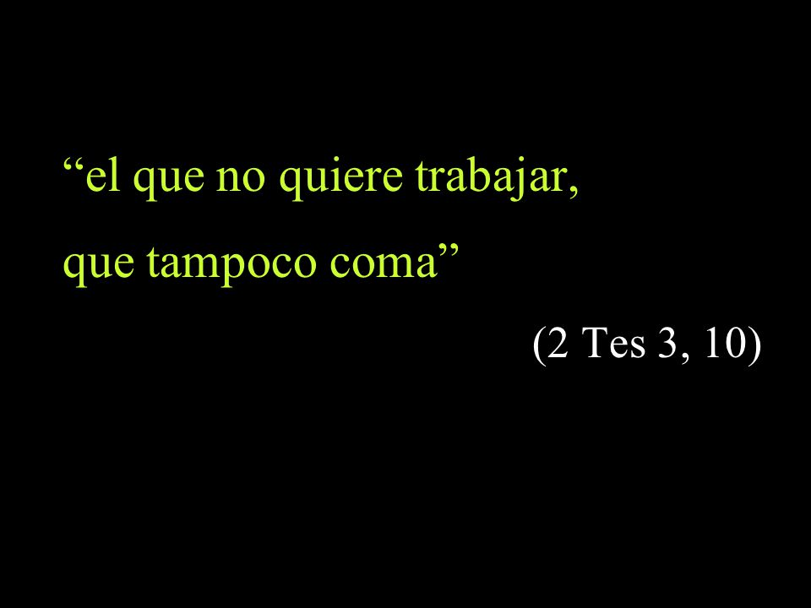

Slide 38
Metas para invertir
Proveer a la familia
1ª Tim. 5:8
2ª Cor. 12:14
Libertad financiera
Más tiempo para servir a Dios
Negocio propio
Y no depender de deudas

Slide 39
¿Qué dice la Biblia sobre el ahorro?
“En la casa del sabio hay riquezas y perfumes, pero el necio gasta todo lo que tiene” Prov. 21:20
“Hay cuatro animalitos en la tierra que son más sabios que los sabios: las hormigas, gran ejército sin fuerza que asegura su comida en el verano” Prov. 30:24-25

Slide 40
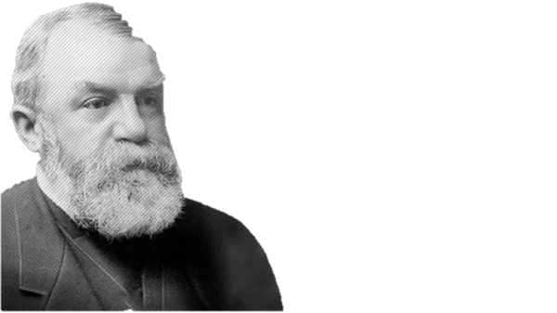
“Planea tu vida como si fuera a vivir 100 años,
pero vívela como si te fueras a morir
esta noche”
D.L. Moody

Slide 41


Slide 42
Dos principios sobre nuestras posesiones
No nos llevamos nada
1ª Tim. 6:7
Job 1:21
Todo será destruido
2ª Pedro 3:10-11

Slide 43
“La gente compra cosas que no necesita,
con dinero que no tiene,
para impresionar a la gente que le desagrada”
Jorge Fooshee

Slide 44
“¡Grande es el Señor,
pues se deleita en el bienestar de su siervo!”
Salmo 35:27
“Amado, deseo que seas prosperado en todo,
y que tengas salud, a la vez que tu alma prospera”
3ª Juan 2
DIOS NOS QUIERE PROSPERAR

Slide 45
“Yo conozco tus obras,
y tu tribulación,
y tu pobreza
(pero tú eres rico)...”
Apocalipsis 2:9
“Porque tú dices:
Yo soy rico, y me he
enriquecido, y de ninguna
cosa tengo necesidad; y
no sabes que tú eres un
desventurado, miserable,
pobre, ciego y desnudo.”
Apocalipsis 3:17

Slide 46
CONTRASTE
La sociedad dice:
Necesito y merezco tener más y mejores cosas, no puedo conformarme ni darme por satisfecho.
Las Escrituras dicen:
Debo tener contentamiento en cualquier situación y alabar al Señor por todo lo que tengo.
Notes:
Este mundo tratará de convencerte de que tus propósitos, metas, significado, autoestima, ambición y energía vital deben estar envueltos en cosas materiales.
No se trata de negar la realidad de la vida y tratar de encubrirla con una actitud positiva. Se trata de vivir la verdad de la presencia de Dios en su vida.

Slide 47
CONTRASTE
La sociedad dice:
Lo que yo poseo es solamente mío, y solo yo controlo mi destino.
Las Escrituras dicen:
Lo que yo poseo es de Dios. Es del Dios soberano y vivo, quien controla todos los eventos.

Slide 48
CONTRASTE
La sociedad dice:
Te ganaste el dinero, ahora gástalo como quieras.
Las Escrituras dicen:
Sólo puedes estar contento si has sido un siervo fiel manejando el dinero desde la perspectiva del Señor.
Notes:
Este mundo tratará de convencerte de que tus propósitos, metas, significado, autoestima, ambición y energía vital deben estar envueltos en cosas materiales.
No se trata de negar la realidad de la vida y tratar de encubrirla con una actitud positiva. Se trata de vivir la verdad de la presencia de Dios en su vida.

Slide 49
CONTRASTE
La sociedad dice:
Gaste ahora, pague después.
Endeudarse mucho está bien.
Las Escrituras dicen:
Debemos evitar las deudas, no ser esclavos de los prestamistas, libres para servir al Señor.
Notes:
Este mundo tratará de convencerte de que tus propósitos, metas, significado, autoestima, ambición y energía vital deben estar envueltos en cosas materiales.
No se trata de negar la realidad de la vida y tratar de encubrirla con una actitud positiva. Se trata de vivir la verdad de la presencia de Dios en su vida.

Slide 50
CONTRASTE
La sociedad dice:
Sea usted mismo, usted no necesita a nadie que le diga qué hacer.
Las Escrituras dicen:
“El sabio se alegra de recibir instrucción; pero el necio engreído cae de rostro al suelo” Proverbios 10:8
Notes:
Este mundo tratará de convencerte de que tus propósitos, metas, significado, autoestima, ambición y energía vital deben estar envueltos en cosas materiales.
No se trata de negar la realidad de la vida y tratar de encubrirla con una actitud positiva. Se trata de vivir la verdad de la presencia de Dios en su vida.

Slide 51
Muchas gracias
¡Que el Señor le bendiga!

